Slide 1
Outcome of MSC 108
Korean Register
Convention & Legislation Service Team, May 2024

Slide 2
결과요약
강제협약 개정사항의 채택
지침서  권고  통일해석
차기회의 시 채택예정인 강제협약
기타사항

Slide 3

Maritime Safety Committee 108
결과요약
강제협약 개정사항의 채택
지침서  권고  통일해석
탱커 외 신조선을 위한 비상예인장치
제어장소 및 화물제어실의 화재탐지 및 화재경보장치
신조 및 현존 로로 여객선의 화재안전
해상 유실 컨테이너의 보고
각종 안전요건에 관한 IGF Code 개정
각종 안전요건에 관한 LSA Code 개정
곡물운송을 위한 신규 적재조건
해사 사이버 리스크 관리 지침의 개정
ECDIS 성능기준의 개정
LPG 화물의 연료사용에 관한 임시 지침
액화수소의 산적운송을 위한 임시권고의 개정
SOLAS, Noise Code 및 IP Code에 대한 통일해석

Slide 4
Maritime Safety Committee 108
결과요약
차기 회의 시 채택예정인 강제협약
각종 안전문제와 관련된 IGF Code의 개정사항 승인
독성화물(예: 암모니아)의 연료사용을 위한 IGC Code의 개정사항 승인
기타사항
자율운항선박에 관한 비-강제 코드의 개발 일정 연기
온실가스 감축을 위한 대체연료 및 신기술의 안전규제

Slide 5
결과요약
강제협약 개정사항의 채택
지침서  권고  통일해석
차기회의 시 채택예정인 강제협약
기타사항

Slide 6
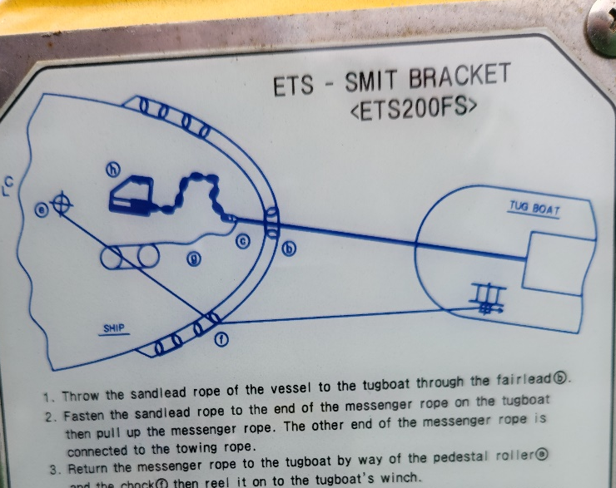

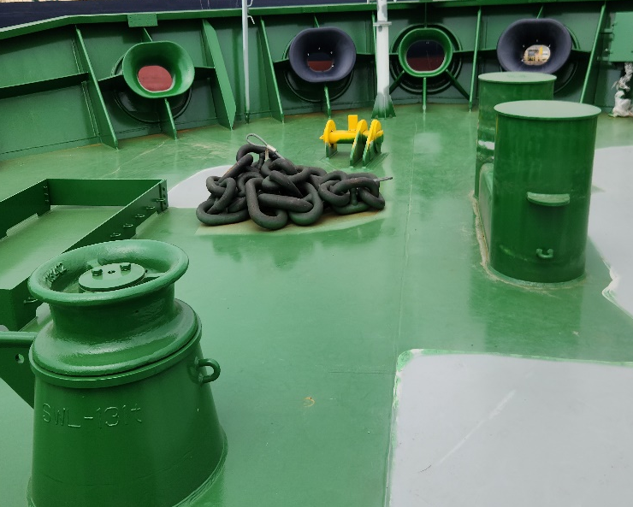
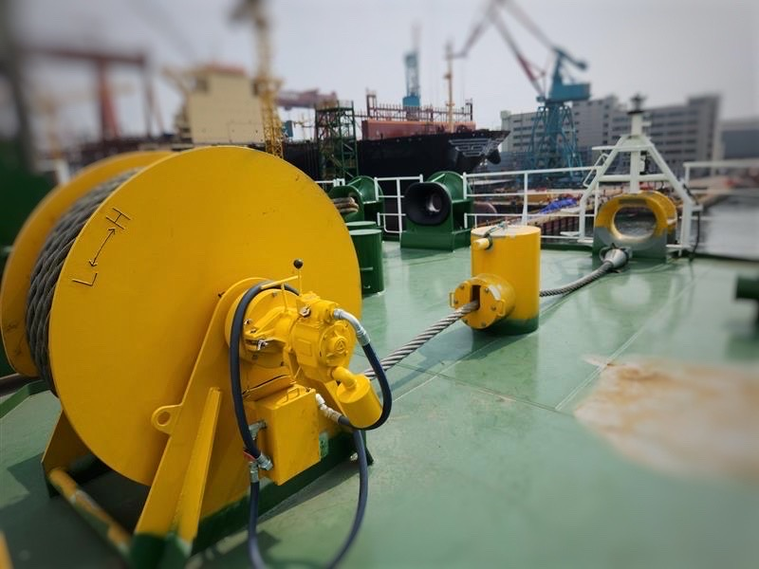
SOLAS II-1/3-4
탱커 외 선박을 위한 비상예인장치
(적용) 탱커를 제외한 총톤수 20,000톤 이상의 2028년 1월 1일 이후 건조(K/L)된 선박
탱커에 요구되는 장치에 비해 설계적 유연성을 제공하며 선수 및 선미 모두에 비상예인장치를 설치하도록 요구하지 않음
비상예인장치의 설계 및 건조 그리고 원형시험(Prototype Testing)은 IMO가 개발한 지침에 근거하여 주관청의 승인을 받아야 함
IMO의 SDC 전문위원회는 탱커 외 선종을 위한 비상예인장치의 설계, 제작 및 원형시험(prototype testing)에 관한 상세를 제공할 수 있도록 2025년 초까지 신규 기술지침을 개발 중
1
2
3
4
Strong point
Bollards

Slide 7
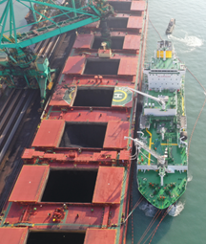
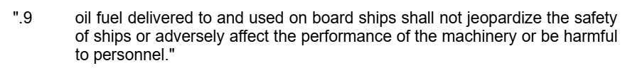
SOLAS II-2/4
연료유 품질
선박 및 사람의 안전을 위험하게 하거나 선박의 기관성능에 부정적 영향을 미치지 않도록 연료유 품질을 보장하기 위한 SOLAS regulation II-2/4의 개정을 채택
금번 개정사항은 MARPOL Annex VI의 18.3.1.1.3규칙과 거의 동일하며 선박의 안전운항에 영향을 미치는 연료유 품질을 규제하기 위한 SOLAS 협약의 법적 근거를 마련
이러한 개정사항은 2026년 1월 1일부터 모든 선박에 시행될 예정

Slide 8
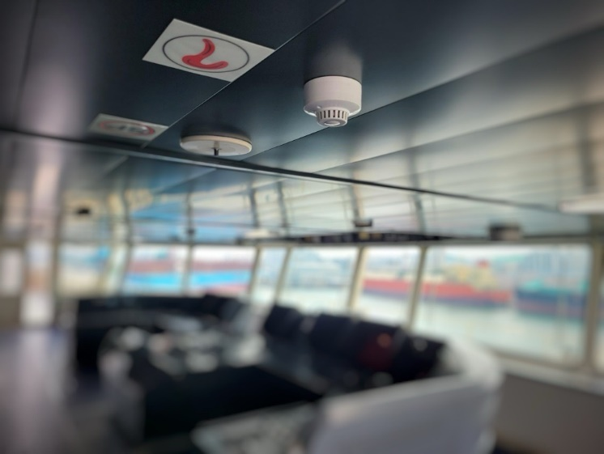
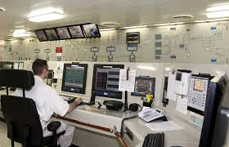
SOLAS II-2/7.5.5
제어장소 및 화물제어실의 고정식 화재탐지 및 화재경보장치
(적용) 2026년 1월 1일 이후 건조(K/L)된 화물선
(개정요건) 고정식 화재탐지 및 화재경보장치는 모든 화재보호방식(IC, IIC 및 IIIC)에 있어 모든 제어장소 및 화물제어실을 커버할 수 있어야 함
(특이사항) CO₂ Room은 일반적으로 SOLAS regulation II-2/3.18에 정의된 제어장소로 간주되지 않음. 특히, SSE 8은 CO₂ Room 및 유사구역에 고정식 화재탐지 및 화재경보장치가 필요하다는데 동의하지 않았음.
(관련 통일해석) SOLAS 개정과 함께 MSC.1/Circ.1456/ Rev.1이 함께 승인되었으며, 2026년 1월 1일 전 건조된 화물선의 제어장소 및 화물제어실은 고정식 화재탐지 및 화재경보장치에 의해 커버될 필요가 없음을 명확히 함

Slide 9
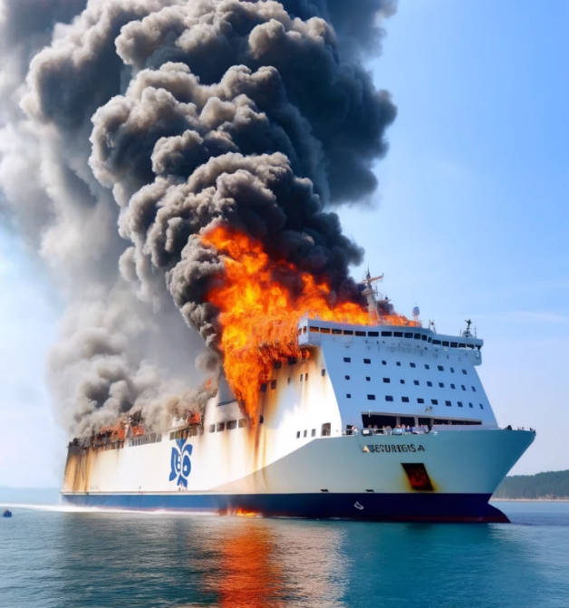
SOLAS II-2/20 등
신조 및 현존 로로 여객선의 화재안전
(적용) 동 개정사항의 상세요건들은 2026.1.1 이후 건조(K/L)된 1) 로로 여객선(신조) 또는 2) 차량구역, 특수분류구역 또는 로로구역을 가지는 여객선(신조)에 적용
(소급적용) 일부 규정들은 2026.1.1 전 건조된 여객선(현존)에 2028.1.1 이후 도래하는 첫번째 검사 시까지 소급 적용
(개정사항) (로로) 여객선의 로로구역, 차량구역, 특수분류구역 및 노출갑판 상 화재안전을 강화할 수 있도록 다음과 같은 다양한 화재안전요건들을 수립
  연기-열 탐지기
  열 탐지기의 대안으로서 Linear Heat Detector
  비디오 모니터링
  구조적 화재보호 및 개구의 배치
  고정식 물 방사기(water monitor)
  고정식 가압식 분무장치의 구역표시

Slide 10
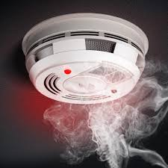
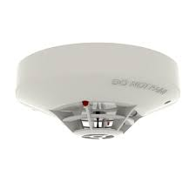

SOLAS II-2/20 등
현존 로로 여객선의 화재안전 (탐지 및 경보)
차량구역, 특수분류구역 및 로로구역의 고정식 화재탐지 및 화재경보장치는 연기 및 열 탐지기를 구비해야 함. 이 경우, 열 탐지기는 연기 탐지기의 설치간격 및 범위 요건(즉, 5.5m 및 74m²)을 준수해야 함.
차량구역, 특수분류구역 및 로로구역에는 즉각적 재생 (playback) 및 최소 24시간의 기록저장이 가능한 효과적인 비디오 모니터링 장치가 설치되어야 함.
(적용기한) 2028년 1월 1일 이후 도래하는 첫번째 검사 시까지 현장 검사원에 의해 확인되어야 함
1
2
Combined Smoke and Heat Detectors
Video Monitoring System

Slide 11

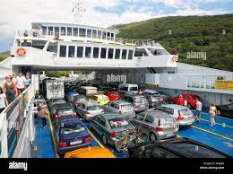
SOLAS II-2/20 등
현존 로로 여객선의 화재안전 (노출갑판의 고정식 물-기반 소화장치)
물 방사기(water monitor)로 구성된 고정식 물-기반 소화장치가 차량운송을 위한 노출갑판의 화재를 진압할 수 있도록 설치되어야 함. 단, 그 용량은 FSS Code의 신설요건이 아닌 SOLAS 본문의 요건을 따를 것.
물 방사기가 위치한 구역 내 화재로 인해 손상되지 않는 안전한 접근로 또는 원격조작
각 물 방사기 용량은 최소 1,250 L/min
단, 기국 주관청은 선박의 크기 및 배치를 고려하여 요구되는 용량이 현실적이지 않은 경우, 유량요건의 적용을 완화할 수 있음. 또한 2026.1.1. 전 이미 물 방사기가 설치된 선박은 대체설비를 허용할 수 있음
(적용기한) 2028년 1월 1일 이후 도래하는 첫번째 검사 시까지 현장 검사원에 의해 확인되어야 함

Slide 12
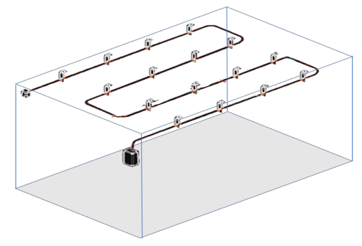
FSS Code, Chapter 9
신조선의 화재안전 (화재탐지 및 화재경보장치)
결합된 연기-열 탐지기와 선형적 열 탐지기가 FSS Code 9장의 고정식 화재탐지 및 화재경보장치의 엔지니어 사양에 반영됨
(Linear Heat Detector) 기존 열 탐지기 요건에 ”선형적 열 탐지기(linear heat detector)“라는 문구를 추가하여 기존 열 탐지기 요건들을 따르도록 함. 단, 선형적 열 탐지기(linear heat detector)가 EN 54-22:2015¹⁾ 및 IEC 60092-504²⁾에 따라 시험되어야 함
  EN 54-22:2015: EN 54, 즉, 화재탐지 및 화재경보장치에 관한 기준 중 그 Part 22로서 ”리셋가능한 Line 형식의 열 탐지기“에 관한 성능요건 및 시험방법 등의 기준을 제공
  IEC 60092-504: 선박의 사용을 위한 자동화, 제어, 모니터링, 경보 및 안전 및 보호 시스템을 목적으로 하는 전기, 전자 및 프로그래밍 가능한 장비에 관한 기준을 제공 (2016년판이 최신 버전)
기존 선형적(linear) 열 탐지장치의 2개의 센서 케이블 사이의 거리는 9.0m를 넘지 않아야 하며, 센서 케이블과 격벽 간 거리는 4.5m를 넘지 않아야 함 (2.4.2.2.2항)
(적용) 2026.1.1 이후 건조된 신조선 (RORO 여객선에 국한되지 않음)
Linear Heat Detectors

Slide 13
FSS Code, Chapter 9
신조선의 화재안전 (화재탐지 및 화재경보장치)
(결합된 연기-열 탐지기) 탐지기의 간격 및 범위요건을 별도 수립함
(적용) 2026.1.1 이후 건조된 신조선
Combined Smoke and Heat Detectors
Type of detector | Maximum floor area per detector (m²) | Maximum distance apart between centres (m) | Maximum distance away from bulkheads (m)
Heat | 37 | 9 | 4.5
Smoke | 74 | 11 | 5.5
Combined smoke and heat | 74 | 9 | 4.5

Slide 14

SOLAS V/31 and V/32
해상 유실 컨테이너의 보고
해상에서 유실된 컨테이너의 탐지, 위치식별, 추적 및 회수에 관한 보고절차를 수립하기 위해 SOLAS regulation V/31.2 및 V/32.3의 개정을 채택함.
신규 31.2규칙은 자선의 컨테이너를 분실하거나 해상에서 분실된 컨테이너를 식별한 경우 관련 당사자, 즉, 선장, 선사 및 기국의 역할과 책임을 명시.
신규 32.3규칙은 보고되어야 하는 정보의 범주를 규정함.
(적용) 2026년 1월 1일부터 모든 선박에 적용

Slide 15
IGF Code
금번 개정사항들의 적용일
(적용) 금번 개정사항은 IGF Code 적용되는 2026.1.1. 이후 건조된 선박에 적용됨. 단, “2026.1.1. 이후 건조된 선박”의 정의는 다음과 같음. (2.2.43항 정의 신설)
2026.1.1. 이후 건조 계약된 선박; 또는
건조계약이 없는 경우, 2026.7.1. 이후 용골이 거치되거나 유사한 건조단계에 있는 선박; 또는
2030.1.1. 이후 인도되는 선박
(소급적용) 개정사항 중 일부 요건들은 현존선 소급적용 (4.2.2, 8.4.1, 8.4.2, 8.4.3, 9.6.1, 11.6.2 및 18.4.1.1항)
(조기시행) 기국 지침 또는 국내법에 따라 4.2.2 , 8.4.1, 8.4.2, 8.4.3항은 자발적으로 조기 시행될 수 있음

Slide 16
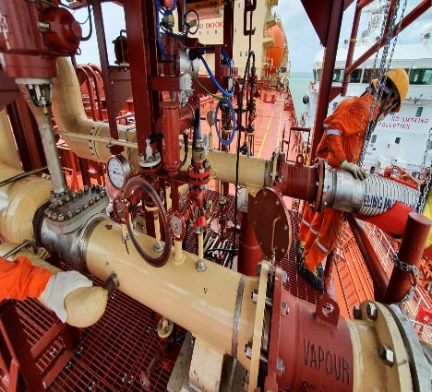
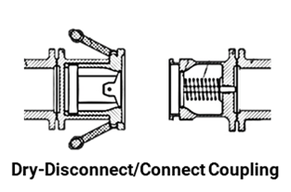
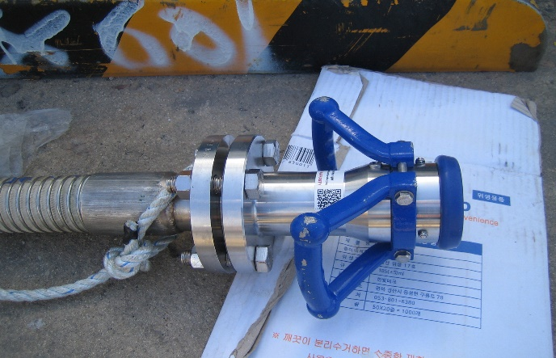
IGF Code
벙커링 매니폴드의 배치 및 위험성 평가
(배경) 기존 IGF Code Part A-1 8.4.1항에 따라 벙커링 매니폴드의 연결은 Dry Disconnet 및 Dry Break Away 형식이 요구된 바 있으나, 어떤 상세요건 또는 표준을 적용해야 하는지 명확하지 않다는 우려가 제기됨.
(적용) IGF Code 적용되는 모든 선박 (적용일: 2026.1.1)
(개정사항 1) 벙커링 매니폴드의 연결은 분리 시 유출의 최소화를 위해 다음과 같은 세가지 방법 중 하나를 활용하도록 함. 이를 통해 기존 통상적으로 인정되던 Dry Disconnect/Connect Coupling 뿐만 아니라 다른 연결수단들을 인정하게 됨. (8.4.1항 개정)
  Dry Disconnet/Connect Coupling¹⁾²⁾; (8.4.1.1항)
  수동 연결 커플러 또는 유압 연결 커플러³⁾; 또는 (8.4.1.2힝)
  볼트로 체결되는 플랜지 연결³⁾ (8.4.1.3항)
Dry Disconnect:/Connect Coupling: 노즐 및 리셉터클로 구성되어 호스 벙커링 시스템의 신속한 연결 및 분리를 가능케 하는 기계장치
ISO 21593:2019: 액화천연가스의 벙커링을 위한 Dry-Disconnect/Connent Coupling에 관한 기술요건
ISO 20519:2012: 액화천연가스연료선박의 벙커링을 위한 상세

Slide 17
IGF Code
벙커링 매니폴드의 배치 및 위험성 평가
(개정사항 2) 신설된 벙커링 매니폴드 연결수단인 8.4.1.2 및 8.4.1.3항에 따른 수동 연결 커플러, 유압 연결 커플러 또는 볼트로 체결되는 플랜지 연결를 활용하여 벙커링 매니폴드를 연결하고자 하는 경우, 벙커링 배치에 관한 위험성평가³⁾가 수행되고 선박의 연료취급매뉴얼에 반영되어야 함. (8.4.2항 신설)
Dry Disconnect:/Connect Coupling: 노즐 및 리셉터클로 구성되어 호스 벙커링 시스템의 신속한 연결 및 분리를 가능케 하는 기계장치
ISO 21593:2019: 액화천연가스의 벙커링을 위한 Dry-Disconnect/Connent Coupling에 관한 기술요건
ISO 20519:2012: 액화천연가스연료선박의 벙커링을 위한 상세
벙커를 공급하는 측(육상 또는 선박)의 매니폴드 배치에 따라 해당되는 경우 8.4.2 규칙에 따른 위험성평가를 시행하고 이를 선박의 연료취급매뉴얼에 반영해야 함. 다만, 이는 선박이 아닌 벙커 공급자의 사정에 의존하는 불확실성을 수반함. 따라서, IGF Code가 적용되는 선박을 운용하는 선사 및 (필요 시) 조선업계의 적극적 조치가 요구됨.

Slide 18
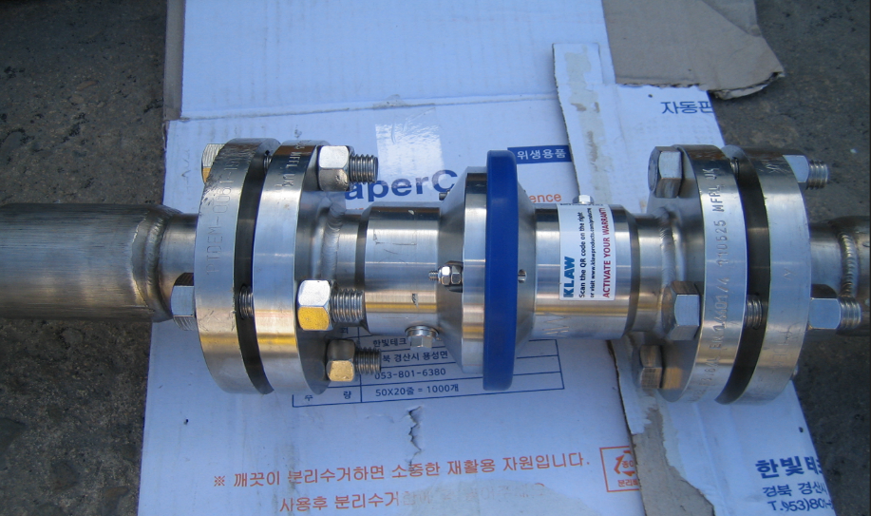
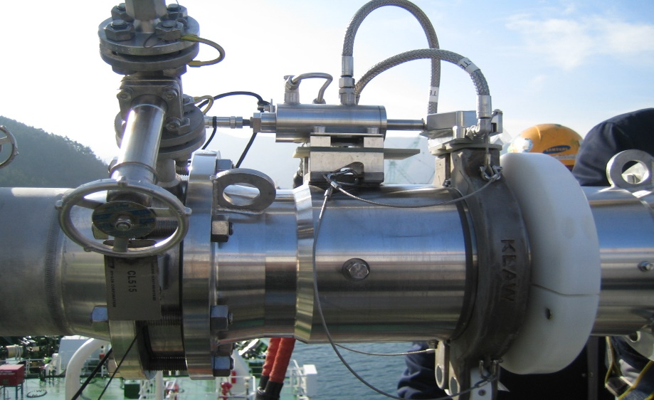
IGF Code
벙커링 매니폴드의 배치 및 위험성 평가
(개정사항 3) 벙커를 공급하는 측에서 제공되지 않는 경우*, 비상 시 벙커 시스템의 신속한 물리적 분리를 가능케 하는 Emergency Release Coupler/Emergency Release System³⁾ 또는 동등한 수단이 제공되어야 함. (8.4.3 규칙)
Dry Disconnect:/Connect Coupling: 노즐 및 리셉터클로 구성되어 호스 벙커링 시스템의 신속한 연결 및 분리를 가능케 하는 기계장치
ISO 21593:2019: 액화천연가스의 벙커링을 위한 Dry-Disconnect/Connent Coupling에 관한 기술요건
ISO 20519:2012: 액화천연가스연료선박의 벙커링을 위한 상세
ERS와 연동되지 않는 ERC
선박이 아닌 벙커 공급자의 사정에 의존하는 불확실성을 수반함. 이는 향후 선주사 및 조선소 간 ERC/ERS 공급 문제에 있어 마찰을 유발할 수 있음
ERS와 결합된 ERC

Slide 19
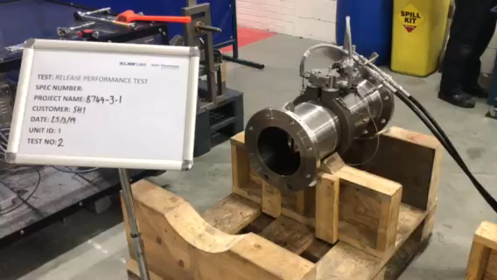
IGF Code
벙커링 매니폴드의 배치 및 위험성 평가
ERS와 결합된 ERC

Slide 20

IGF Code
연료준비실의 휴대용 소화기
(개정요건) 타 협약 요건에 따라 요구되는 휴대용 소화기에 추가하여 최소 5kg 용량의 휴대용 분말 소화기 1개를 연료준비실(fuel preparation room)에 배치해야 함. (11.6.2항 개정)
(적용) IGF Code 적용되는 모든 선박. 단, 2026.1.1 전 건조된 현존선은 2026.1.1 이후 도래하는 첫번째 검사까지 조치.

Slide 21
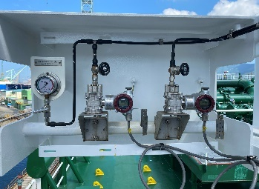
IGF Code
벙커링 작업
벙커링 작업 개시 전, 선장 및 벙커업체가 서면을 통해 상호 합의해야 하는 사항에 최소/최대 제한운송압력 및 온도, 벙커링 라인의 압력도출밸브 세팅 등을 추가함. (18.4.1.1항 개정)
(적용) IGF Code 적용되는 모든 선박 (적용일: 2026.1.1)

Slide 22

LSA Code, Chapter 2
구명조끼의 수중성능
(배경) LSA Code 2.2.1.6.2항이 구명조끼의 수중 성능을 개선하고 일관성을 보장할 수 있도록 금번 회기 개정됨.
(개정사항) 2026년 1월 1일 이후 선박에 보급되는 구명조끼는 의식이 없는 사람을 ‘입(mouth)’ 뿐만 아니라 ‘코(nose)’ 또한 물 밖에 나온 ‘얼굴-위(face-up)’ 자세로 전환시킬 수 있는 부력 및 복원성을 가져야 함.
(필요조치) 관련 성능요건을 만족하는 제품 보급

Slide 23
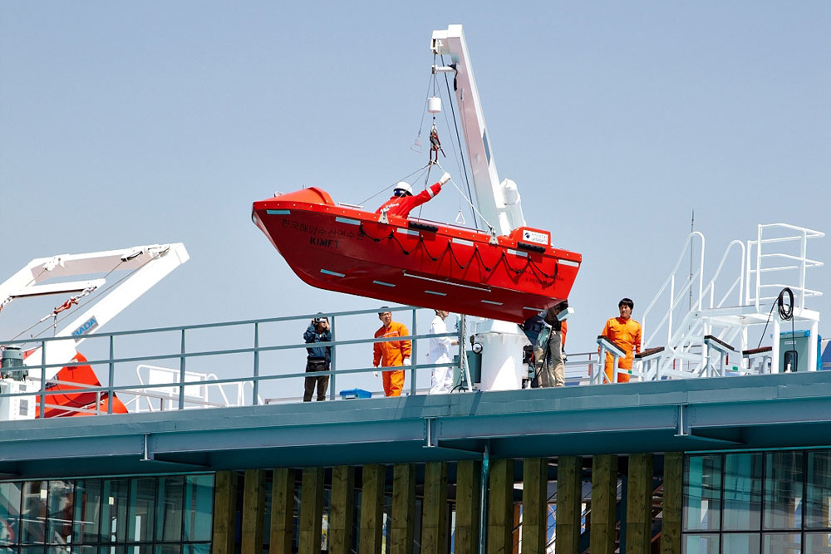
LSA Code, Chapter 4
구명정 또는 구조정의 진수를 위한 단일 폴 및 후크 장치
(배경) LSA Code 4.4.7.6.17항에 따라 단일 폴 및 후크 장치는 코드의 4.4.7.6항 하 일부요건의 적용을 면제받을 수 있음. 그러나 그러한 면제가 부하이탈성능이 있는 단일 폴 및 후크 장치에도 해당되는지 여부는 충분히 명확하지 않았음.
(개정사항 1) 이와 관련 개정된 4.4.7.6.17항은 단일 폴 및 후크 장치에 부하이탈성능이 없는 경우에만 부하이탈장치와 관련된 요건들이 적용될 필요가 없다고 문구를 명확히 함. 또한, 개정된 4.4.7.6.17항 내에서 4.4.7.6.8항은 더 이상 면제될 수 있는 사항 중 하나로 식별되지 않음. (4.4.7.6.17항 개정)
(개정사항 2) 4.4.7.6.8항은 보트의 회수 시 우발적 이탈의 방지를 어떠한 경우에도 보장할 수 있도록 후크가 리셋되지 않는 한 그 형식과 상관없이 어떠한 하중도 지지할 수 없도록 개정됨.
(적용) 2026년 1월 1일 이후 설치되는 구명정 또는 구조정의 이탈장치에 적용

Slide 24
LSA Code, Chapter 6
생존정 및 구조정의 강하속도
(배경) 기존 LSA Code 6.1.2.8항에서는 생존정 및 구조정의 최소강하속도는 그 설치높이에 비례하는 공식에 의해 결정됨. 이에 따라 선박 크기 및 건현의 증가는 지나치게 빠른 강하속도로 이어져 탑승자의 안전을 위협할 수 있다는 우려가 제기됨.
(개정요건) 이러한 우려를 해결하기 위해 MSC 108은 LSA Code 6.1.2.8항 및 6.1.2.10항의 개정을 채택하였으며 우측 그래프와 같이 최소강하속도의 상한치를 1.0 m/s로 설정하고 최대강하속도를 1.3 m/s로 제한함.
(적용) 2026년 1월 1일 이후 설치되는 생존정 또는 구조정의 진수장치에 적용
(필요조치) 조선소는 생존정 또는 구조정 진수장치의 Onboard Test 시 하강속도를 만족할 수 있도록 조치
S=0.4+0.02H, or 1.0, whichever is less

Slide 25
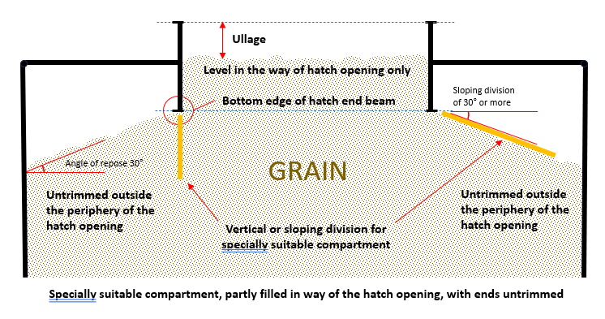
Grain Code
곡물운송을 위한 신규 적재조건
(배경) Grain Code는 지난 1991년 결의서 MSC.23(59)로 채택된 이래 30여년 동안 어떠한 개정도 없이 SOLAS VI장 파트C에 따라 강제규정으로서 시행된 바 있음.
(개정요건) '끝단의 평탄화 없이 해치개구에서 부분적으로 채워지는 특수적합구획 (specially suitable compartment partly filled in way of the hatch opening, with ends untrimmed)'이라는 새로운 등급의 적재 조건을 도입하고 그러한 조건 하의 곡물운송요건을 수립함
(적용) 2026년 1월 1일부터 신규 적재조건에 따라 곡물을 운송하고자 하는 모든 화물선

Slide 26
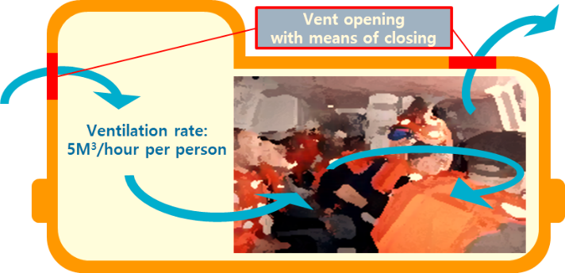
Resolution MSC.402(96)
환기설비가 설치된 전폐형 구명정의 연차정밀검사
(결의서 MSC.402(96) 이란?) 은 SOLAS regulation III/20.11을 뒷받침하며 구명정, 구조정, 진수장치 및 이탈장치를 서비스하는 전문공급자의 승인 및 활동에 대한 상세요건을 제공하는 강제 IMO 문서임.
(배경) 이와 관련 MSC 107은 지난 2023년 6월 LSA Code IV장의 개정을 채택하고 전폐형 구명정의 환기설비에 관한 신규요건을 수립한 바 있음.
(개정사항) 그 후속조치로서 전폐형 구명정의 환기설비를 승인된 전문공급자에 의해 수행되는 연차정밀검사 및 작동시험의 점검항목으로 추가함.
(적용) 2026년 1월 1일 이후 시행되는 구명정의 연차정밀검사 시 해당되는 경우 시행

Slide 27
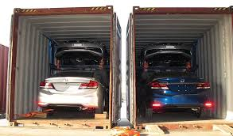
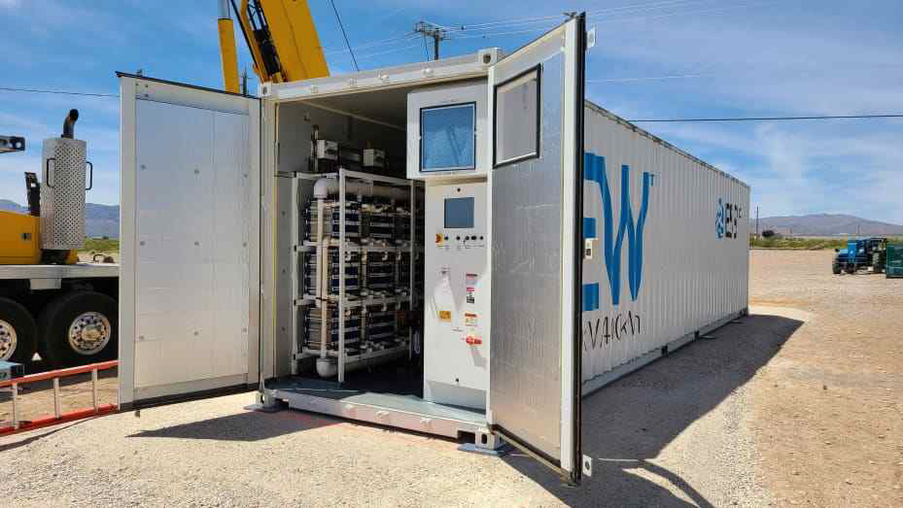
IMDG Code
포장된 위험물의 적재요건 개정 (42-24)
IMDG Code의 3.2장 하에 수록된 위험화물 목록에 11개의 위험화물이 새롭게 추가됨.
엔진 또는 배터리 구동 차량의 운송과 관련된 SP388, SP400, SP401, SP961, SP962 및 SP977 등의 특별조항들이 IMDG Code의 3.3장에 개정 또는 신설됨.
UN 3536(즉, Cargo Transport Unit에 설치된 리튬 배터리)의 적재 및 분리에 대한 요건이 그 고유의 안전위험을 처리할 수 있도록 개정됨.
화물 컨테이너와 같은 Cargo Transport Unit의 내외부에 직접 부착되는 데이터 기록기(data logger), 센서 및 화물추적장치(cargo tracking device)는 2028년 1월 1일부터 개정된 5.5.4.4항의 방폭, 방진 및 방수요건들을 준수해야 함. 냉동 컨테이너 상의 고정된 장치는 그러한 요건들을 2032년 1월 1일까지 가능한 빠른 시일 내 만족해야 함.
Vehicles transported in containers
Lithium batteries installed in cargo transport unit

Slide 28

STCW Code
폭력 및 괴롭힘 방지와 대응을 위한 선원교육
STCW Code의 Part A의 표 A-VI/1-4는 선원의 개인 안전 및 사회적 책임에 관한 최저역량기준의 상세를 제공함.
이와 관련 MSC 108은 성희롱, 따돌림 및 성폭행을 포함한 폭력 및 괴롭힘을 방지하고 대응하기 위한 선원 역량교육을 표 A-VI/1-4에 신설할 수 있도록 STCW Code의 개정을 채택함.
(적용) 2026년 1월 1일 발효
NO
Harassment!
NO
Violence!

Slide 29
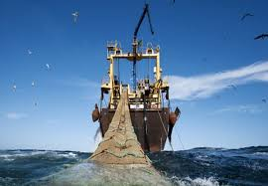
1995 STCW-F Convention and new STCW-F Code
어선원의 교육, 자격증명 및 당직
1994 STCW-F 협약의 전면개정이 신규 STCW-F Code와 함께 MSC 108에서 채택되었으며, 2026년 1월 1일 발효 예정.

Slide 30
결과요약
강제협약 개정사항의 채택
지침서  권고  통일해석
차기회의 시 채택예정인 강제협약
기타사항

Slide 31

MSC-MEPC.2/Circ.18
개정된 MARPOL Annex VI 및 SOLAS II-2 장의 준수를 위한 연료유 샘플링 지침서
MARPOL 부속서 VI의 18.5 규칙 관련, 결의서 MEPC.182(59)는 선박에서의 사용을 위해 수급된 연료유의 대표적 샘플을 취하는 합의된 방법을 제공해온 바 있음.
MSC 107까지 수행된 연료유 안전향상을 위한 작업의 일환으로서 결의서MEPC.182(59)를 바탕으로 SOLAS II-2 장 4.2.1 규칙 및 전술한 MARPOL 조항 모두를 뒷받침할 수 있는 합동 MSC-MPEC Circular 초안이 MSC에 의해 개발된 바 있음.
MEPC 81은 MSC 107 시 승인된 합동 Circular 초안을 검토 후 일부 수정과 함께 이를 승인함.
MSC 108은 금번 회기 시 MEPC 81에 의해 수정된 사항을 확인 후 이를 다시 승인함.

Slide 32
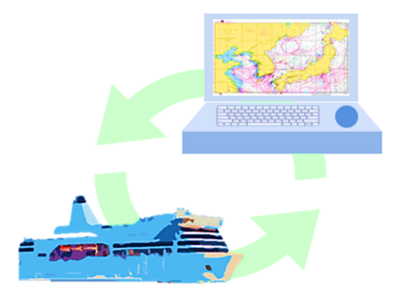
Resolution MSC.530(106)/Rev.1
ECDIS 성능기준의 개정 (항로계획의 교환)
ECDIS 성능기준은 현재 개발 중인 차세대 IHO 표준 S-100 시리즈를 도입할 수 있도록 지난 2022년 결의서 MSC.530(106)로 개정된 바 있음.
그러한 노력의 연장으로 NCSR 10은 선박 및 육상의 해사 서비스 제공자 간 ECDIS를 통해 항로일정(예: ETA 및 ETD 등)을 포함한 항로계획을 교환할 수 있도록 ECDIS 성능기준의 개정안을 개발하였으며, MSC 108이 이를 승인함.
(적용) 2029년 1월 1일 이후 설치되는 ECDIS에 적용.
(적용관련 특이사항) 2026년 1월 1일 이후 2029년 1월 1일 전까지 설치되는 ECDIS는 결의서 MSC.530(106)/Rev.1의 개정된 성능기준 또는 결의서 MSC.232(82)의 이전 버전 중 하나를 만족해야 함
Route plan

Slide 33
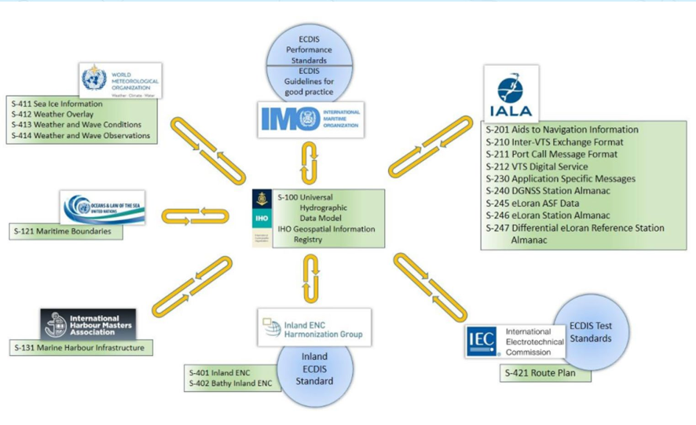

Slide 34
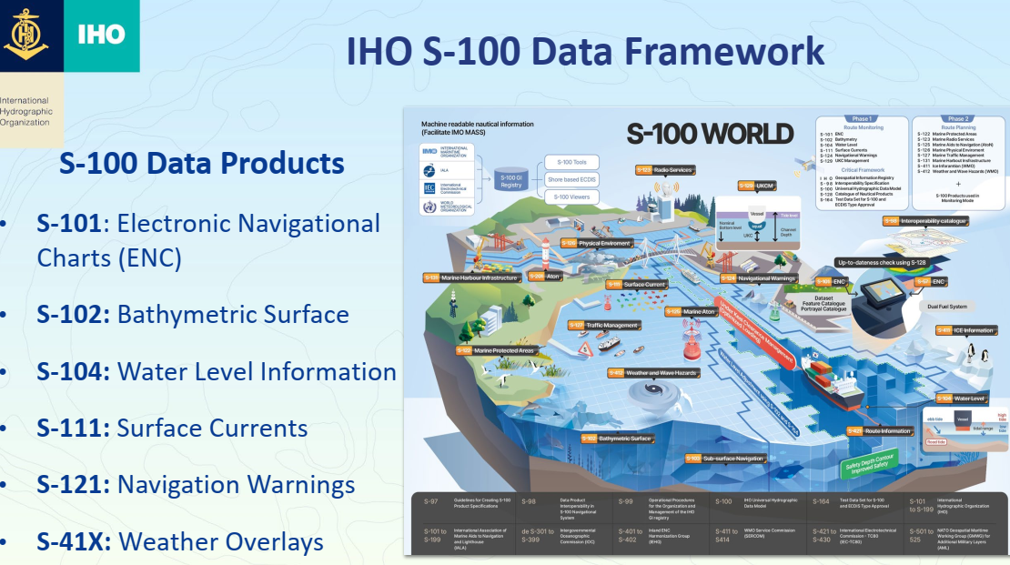

Slide 35
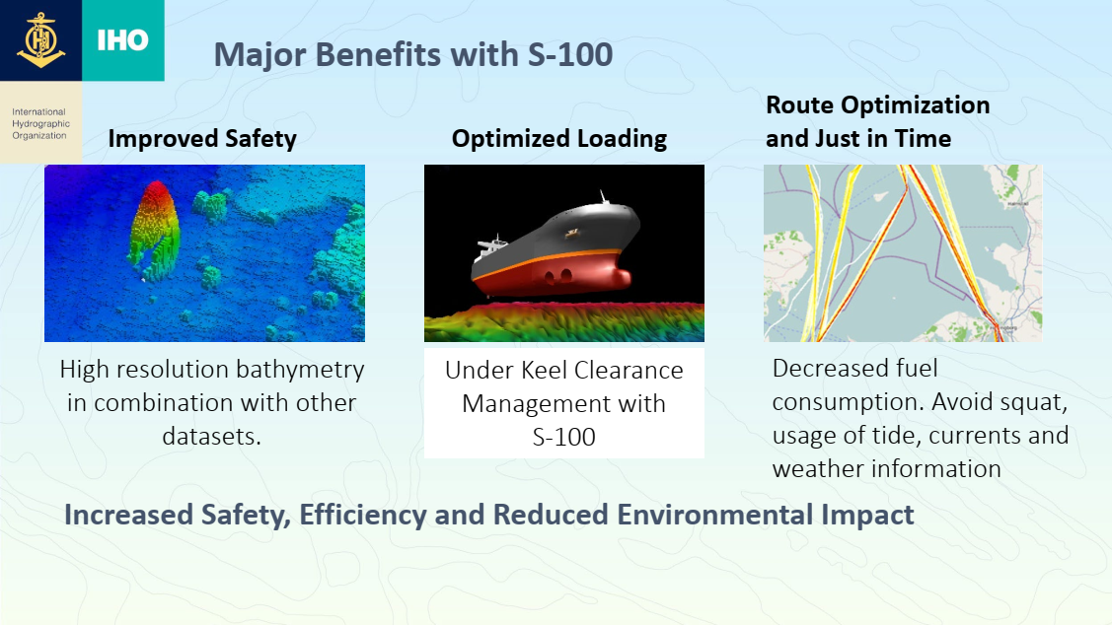

Slide 36
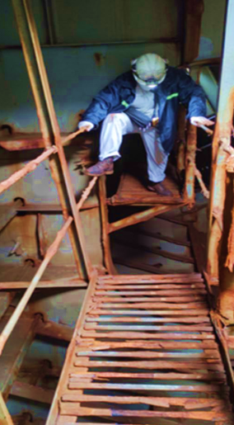
MSC.1/Circ.1572/Rev.2
SOLAS regulation II-1/3-6에 따른 영구적 접근수단(PMA)에 관한 통일해석
(배경) 선박검사 중 Topside Tank로의 접근 사다리가 상당한 부식과 손상으로 인해 붕괴됨.
(개정사항) MSC.1/Circ.1572/Rev.1의 1.4항에 수록된 영구적 접근수단(Permanent Means of Access, PMA)에 관한 기존 통일해석을 다음과 같이 강화함. 선주사의 시행 필요.
  휴대용을 포함한 접근수단은 매년 선원 또는 자격있는 검사자에 의해 검사되어야 함. 그러한 검사는 선박구조접근매뉴얼의 2장에 기록되어야 함.
  PMA를 활용한 구획검사에 앞서 PMA의 상태를 확인하는 검사가 각 구획별로 기록되어야 함.
  손상 식별 시, 선박구조접근매뉴얼의 2장에 기록되어야 함.
  PMA의 검사기록은 검사 전 현장 검사원에게 제공되어야 함.
(적용) PMA가 요구되는 500GT 이상의 유조선 및 20,000GT 이상의 산적화물선에 있어 2025년 1월 1일부터 선원 또는 자격있는 검사자에 의해 수행되는 검사 시 적용

Slide 37
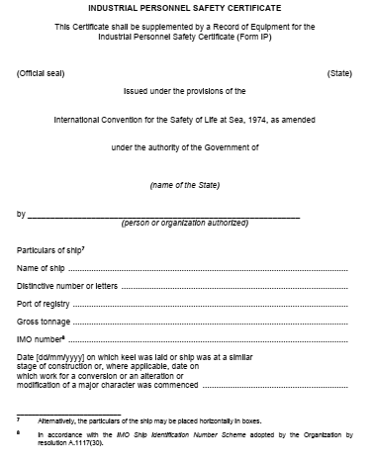
MSC.1/Circ.1680
SOLAS 안전증서 및 IP 안전증서의 연동에 관한 SOLAS regulation XV/5.1 및 IP Code Part 1/3.5항의 통일해석
(배경) IP Code의 준수에 대한 인증으로서 IP 안전증서가 SC, SE 및 SR 등의 SOLAS 안전증서에 추가하여 발행됨. 따라서 다양한 SOLAS 안전증서의 유효성은 IP 안전증서의 유효성에 있어 전제조건이 됨. 그럼에도 불구, IP 안전증서의 유효성, 검사일 및 이서 등의 측면에서 SOLAS XV장 또는 IP Code 어디에도 어떤 SOLAS 안전증서가 IP 안전증서에 대해 우선순위를 가지는지 명확하지 않았음.
(신설내용) 유효한 화물선안전설비증서(SE)가 선내 비치된다는 것을 조건으로 IP 안전증서는 화물선안전구조증서(SC)와 연동되어 이서되거나 갱신되어야 함.
SOLAS Safety Certificates

Slide 38
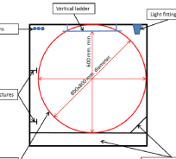
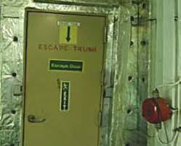
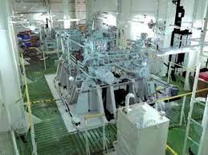
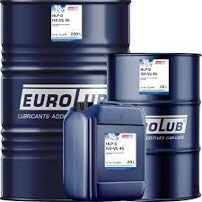
MSC.1/Circ.1511/Rev.1
탈출 트렁크(escape trunk)로부터 이어지는 안전한 위치에 관한 SOLAS regulation II-2/13의 통일해석
(기존 통일해석) SOLAS regulation II-2/13.4.1 및 II-/13.4.2에 따라 기관실의 탈출 트렁크(escape trunk)는 해당 장소 바깥의 안전한 위치(safe position)로 이어져야 함. 이와 관련 MSC.1/Circ.1511은 어떤 장소가 ‘안전한 위치’라는 용어에 포함되고 포함되지 않는지에 대한 통일해석을 제공해 왔음.
(개정된 통일해석) 연료유(oil fuel)에 비해 낮은 작동유(hydraulic oil)의 가연성을 고려 시, 조타장치용 작동유가 보관되는 조타기실 또한 탈출로의 관점에서 안전한 위치로 분류되도록 개정됨.

Slide 39
MSC.1/Circ.1511/Rev.1
탈출 트렁크(escape trunk)로부터 이어지는 안전한 위치에 관한 SOLAS regulation II-2/13의 통일해석
규칙 | 선종 | ‘안전한 위치’에 포함 | ‘안전한 위치’에 미포함
II-2/13.4.1 | 여객선 | 조타장치용 작동유가 보관되는 조타기실; 및 장애물 없이 승정갑판으로의 접근이 제공 및 유지되는 특수분류구역 및 로로구역 | 로커(locker) 및 저장품실(storerooms); 화물구역; 및 가연성 액체를 보관하는 구역
II-2/13.4.2 | 화물선 | 조타장치용 작동유가 보관되는 조타기실; 및 장애물 없이 개방갑판으로의 접근이 제공 및 유지되는 차량구역 및 로로구역 | 화물구역; 로커(locker) 및 저장품실(storerooms); 화물 펌프룸; 및 가연성 액체를 보관하는 구역

Slide 40
결과요약
강제협약 개정사항의 채택
지침서  권고  통일해석
차기회의 시 채택예정인 강제협약
기타사항

Slide 41
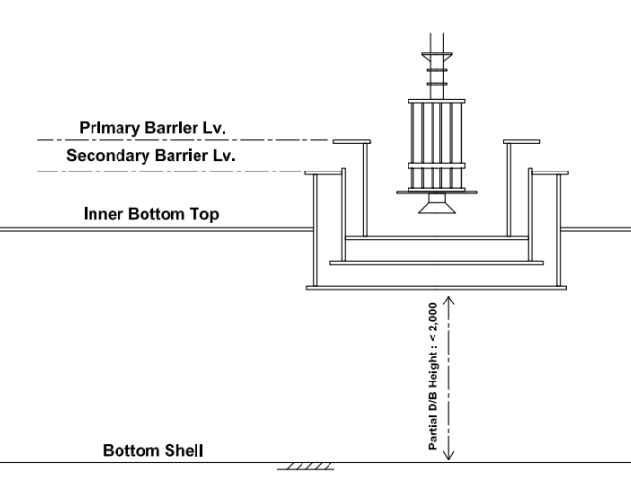
IGF Code의 주요 개정안
연료탱크의 Suction Well
(개정안) 현존선 및 신조선 모두에 있어 선박 이중저를 관통하는 흡입웰이 IGF 연료탱크에 허용될 수 있음을 명시함.
(주요내용) 연료격납장치의 흡입웰(suction well)은 이중저 깊이의 25% 또는 350mm 중 더 작은 값의 한도 내에서 이중저 하부로 돌출될 수 있도록 허용
(특이사항) 한국선급은 국내 조선소들의 애로사항을 해결하기 위해 CCC 9/3/5 (대한민국) 문서를 통해 동 건을 IMO로 제안
(예상발효일) 2028.1.1

Slide 42
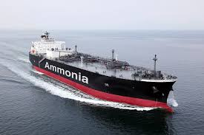
IGC Code의 주요 개정안
독성화물의 연료사용 (Ammonia)
(개정안) Type 2G/2PG 선박에 운송되어야 하는 독성화물(즉, 암모니아 포함)을 선박연료로 사용하는 것을 허용하는 IGC Code 16.9.2항의 개정안이 예외적으로 승인됨.
(예상발효일) 해당 개정안은 MSC 109의 채택을 거쳐 2026년 7월 1일부터 발효 예정.

Slide 43
결과요약
강제협약 개정사항의 채택
지침서  권고  통일해석
차기회의 시 채택예정인 강제협약
기타사항

Slide 44
Autonomous Ships
목표-기반 MASS Code의 개발 연기
2028년
강제 MASS Code 개발 개시
2032년 1월 1일
강제 MASS Code 발효
Experience Building Phase
2025년 MSC 110
비-강제 MASS Code의 채택
2030년 7월 1일 전
강제 MASS Code 채택

Slide 45

Safe Decarbonization
온실가스 감축을 위한 대체연료 및 신기술
MSC 108 은 MSC 107 시 긴급히 설립된 회기간 실무작업반(Correspondence Group)의 보고서를 바탕으로 온실가스 감축을 위한 대체연료 및 신기술에 대한 논의를 개시하고 지속함.
식별된 대체연료 및 신기술은 매우 다양하며, 원자력, 태양열 및 풍력, 에너지 저장 시스템, 에너지 절약 기술, 선상 CO2 포집 및 저장장치 등을 포함함.
MSC 108 은 별도 작업반을 설립하여 논의 후 선박에서 배출되는 온실가스를 감축하기 위한 대체연료 및 신기술의 리스트를 더욱 보완하고 업데이트함.
대한민국은 MSC 108/5/1 문서를 통해 선상 탄소 포집 및 저장장치(OCCS)에 관한 안전지침 개발을 제안한 바 있으며, 이는 동 의제를 위한 로드맵이 향후 수립된 후 논의 예정.

Slide 46
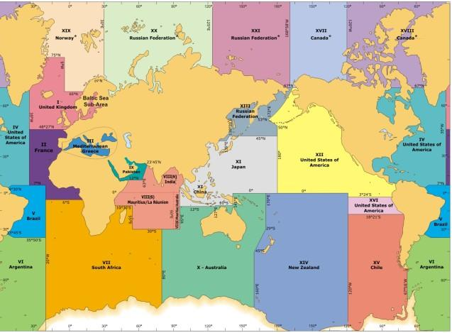
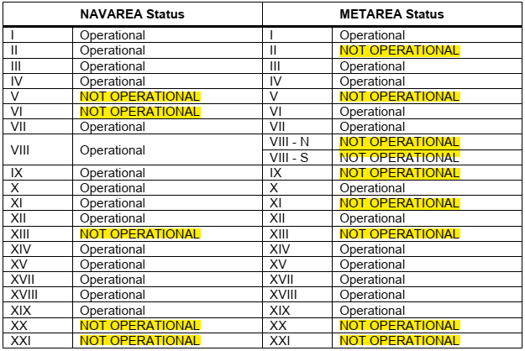
Any other business
기타사항
RMSS의 EGC
위원회는 2026.12.31.부터 모든 운영중인 RMSS EGC를 통해 Maritime Safety Information가 배포되어야 한다는 데 동의함.
Iridium EGC Service (Safety Cast)

Slide 47
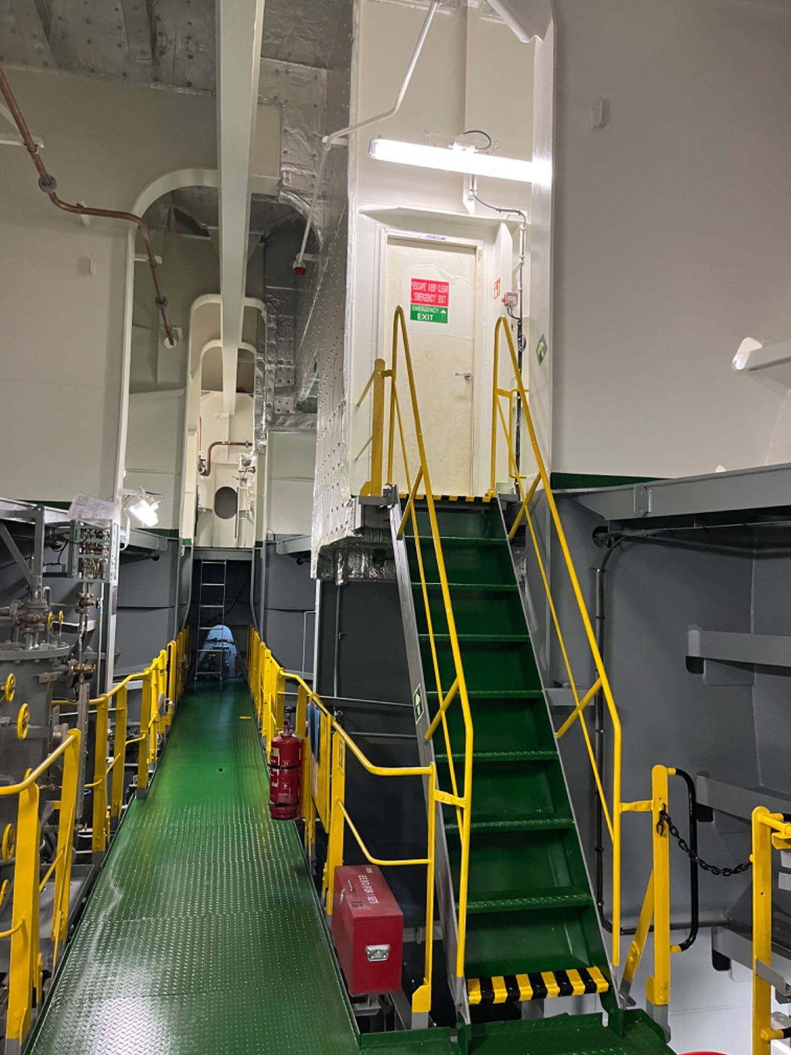
Escape Trunk in Engine Room
PSC detention in China
SOLAS II-2/13.4.2.1
…. One of these ladders shall be located within a protected enclosure that satisfies regulation 9.2.3.3, category (4), from the lower part of the space it serves to a safe position outside the space. ….
MSC.1/Circ.1511
3 Machinery spaces may include working platforms and passageways, or intermediate decks at more than one deck level. In such case, the lower part of the space should be regarded as the lowest deck level, platform or passageway within the space. ….

Slide 48

Convention & Legislation Service Team | Disclaimer Although all possible efforts have been made to ensure the correctness and completeness of the contents contained in this information service, the Korean Register is not responsible for any errors or omissions made herein, nor held liable for any actions taken by any party as a result of information retrieved from this information service
P.I.C: Kim Kyoungyong / Principal Surveyor Tel: +82 70 8799 8328 Fax: +82 70 8799 8339 E-mail: convention@krs.co.kr / kykim@krs.co.kr

